Slide 1
Novinky za ČEZ Distribuci, a.s. k LDS
Martina Červená, Ivan Šperlín

Slide 2
Důležité novinky
Rozšíření webových stránek o sekci pro LDS
Platnost nových připojovacích podmínek od 1.9.2023

Slide 3
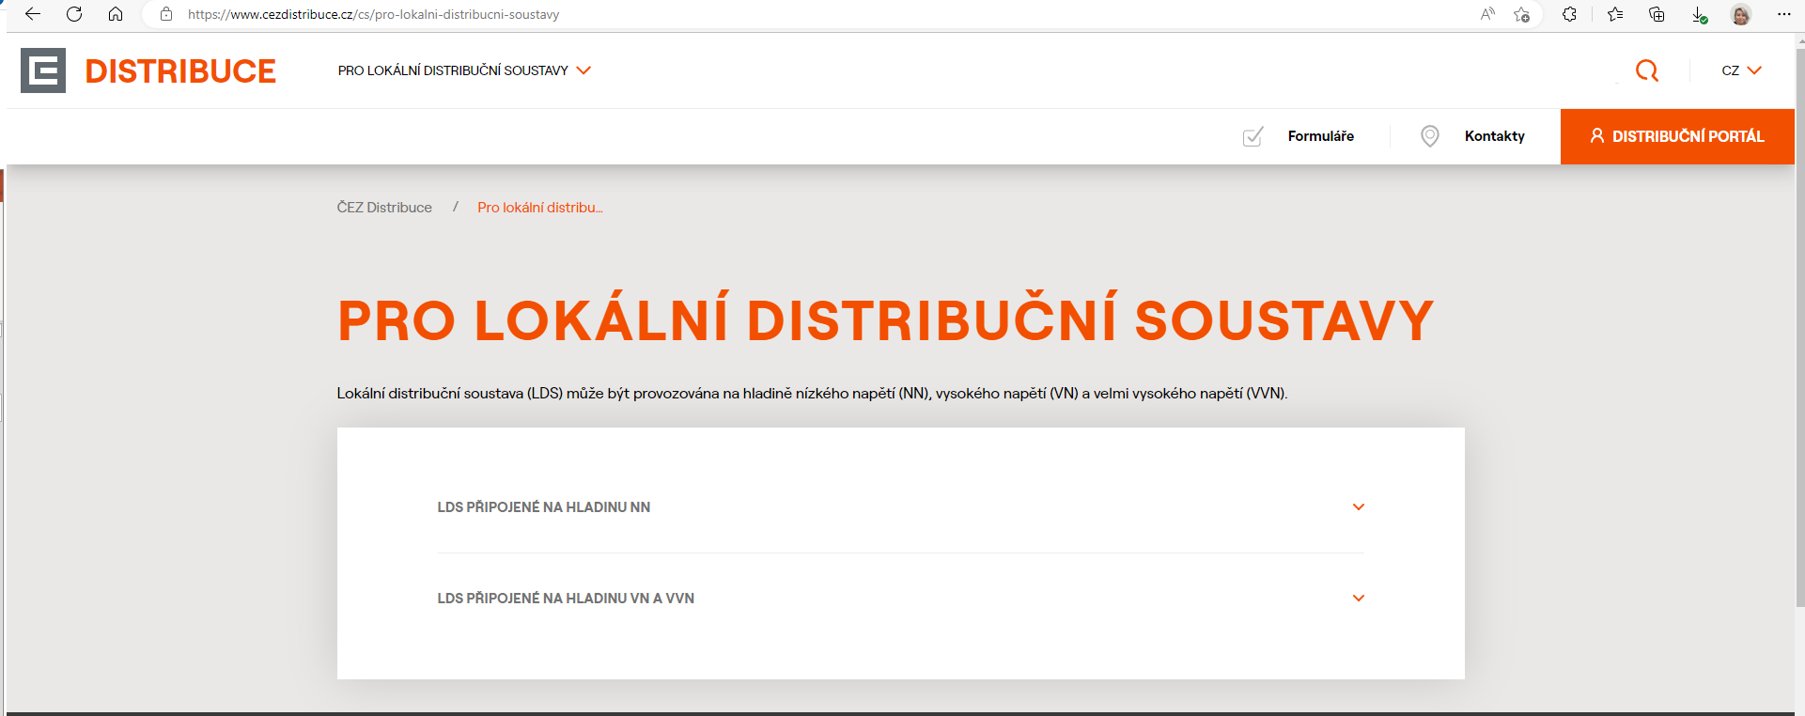
Rozšíření webových stránek o sekci LDS
www.cezdistribuce.cz

Slide 4
Obsah sekce LDS
Obecné informace
Vznik nové LDS
Jak podat žádost o připojení
Seznam povinných příloh
LDS „na zelené louce“
Změna odběrného místa/výrobny na LDS
Změna LDS

Slide 5
Obsah sekce LDS
Vznik LDS
Při požadavku na vznik nové lokální distribuční soustavy, a to jak v případě nového připojení tzv. „na zelené louce“, tak při změně odběrného místa/výrobny na LDS, nebo při změněn technických parametrů stávající LDS, musíte podat žádost o připojení a doložit potřebné dokumenty. Provozovatel distribuční soustavy (PDS) následně stanoví technické podmínky připojení (TPP) nutné pro vznik nové LDS.
V rámci TPP bude požadováno osazení řídicí jednotky (pro dispečerské řízení a měření) všem LDS.

Slide 6
Obsah sekce LDS
Obecné informace

Slide 7
Obsah sekce LDS
Obecné informace

Slide 8
Obsah sekce LDS
Obecné informace
Vznik nové LDS
Jak podat žádost o připojení
Seznam povinných příloh
LDS „na zelené louce“
Změna odběrného místa/výrobny na LDS
Změna LDS

Slide 9
Obsah sekce LDS
Obecné informace - Seznam povinných příloh

Slide 10
Obsah sekce LDS
Obecné informace - Seznam povinných příloh

Slide 11
Obsah sekce LDS
Obecné informace - Seznam povinných příloh

Slide 12
Nové připojovací podmínky od 1.9.2023
www.cezdistribuce.cz

Slide 13
Nové připojovací podmínky od 1.9.2023

Slide 14
Obsah sekce LDS
Technické informace
Požadavky na technické vybavení LDS
Požadavky na PD
Požadavky na dispečerské měření míst připojení LDS
Požadavky na přenos ze zařízení v LDS

Slide 15
Obsah sekce LDS
Technické informace

Slide 16
Obsah sekce LDS
Technické informace

Slide 17
Obsah sekce LDS
Technické informace

Slide 18
Obsah sekce LDS
Technické informace

Slide 19
Obsah sekce LDS
Technické informace

Slide 20
Obsah sekce LDS
Technické informace

Slide 21
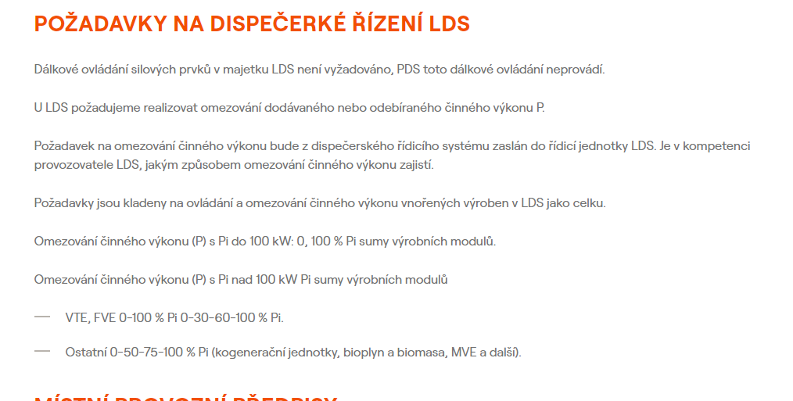
Obsah sekce LDS
Technické informace

Slide 22
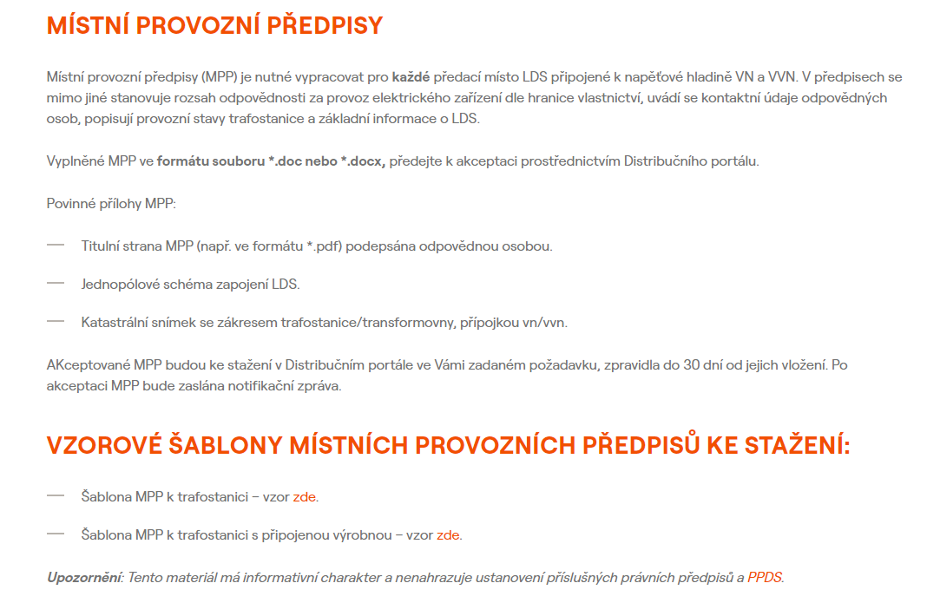
Obsah sekce LDS
Technické informace

Slide 23
DĚKUJEME ZA POZORNOST

